Slide 1
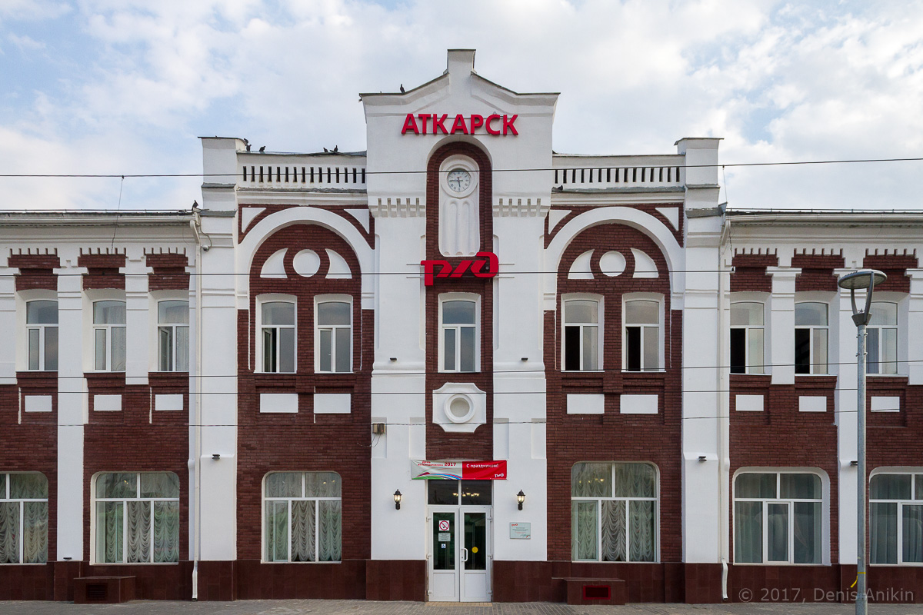

Slide 2
Саратовская область
Аткарский муниципальный район

Slide 3
Александр Бубнов
Валерия

Slide 4
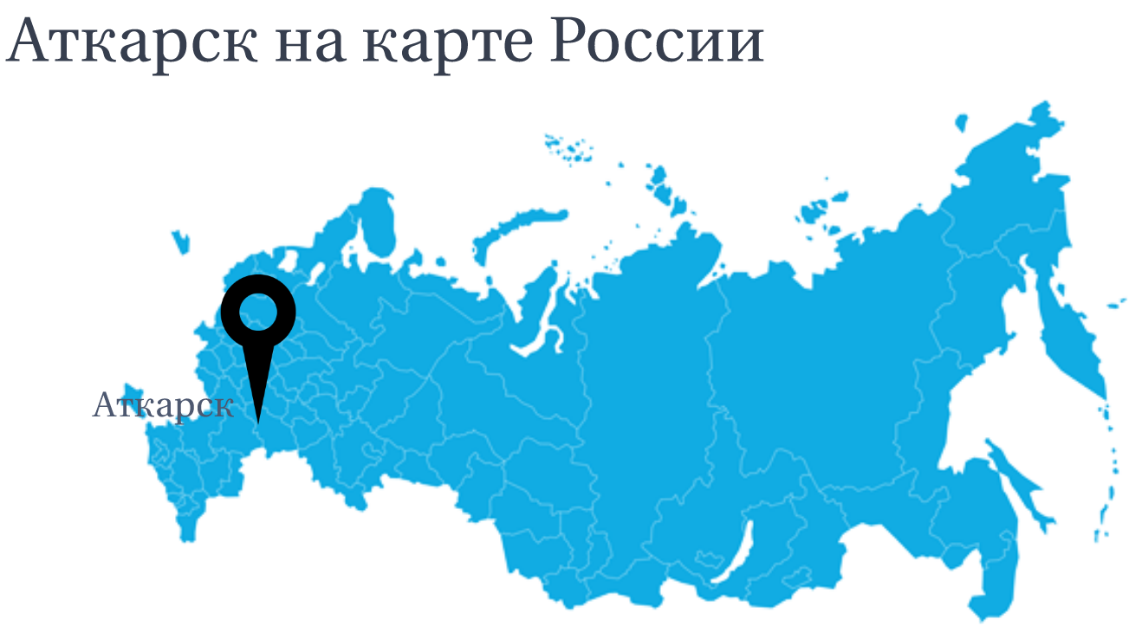

Slide 5
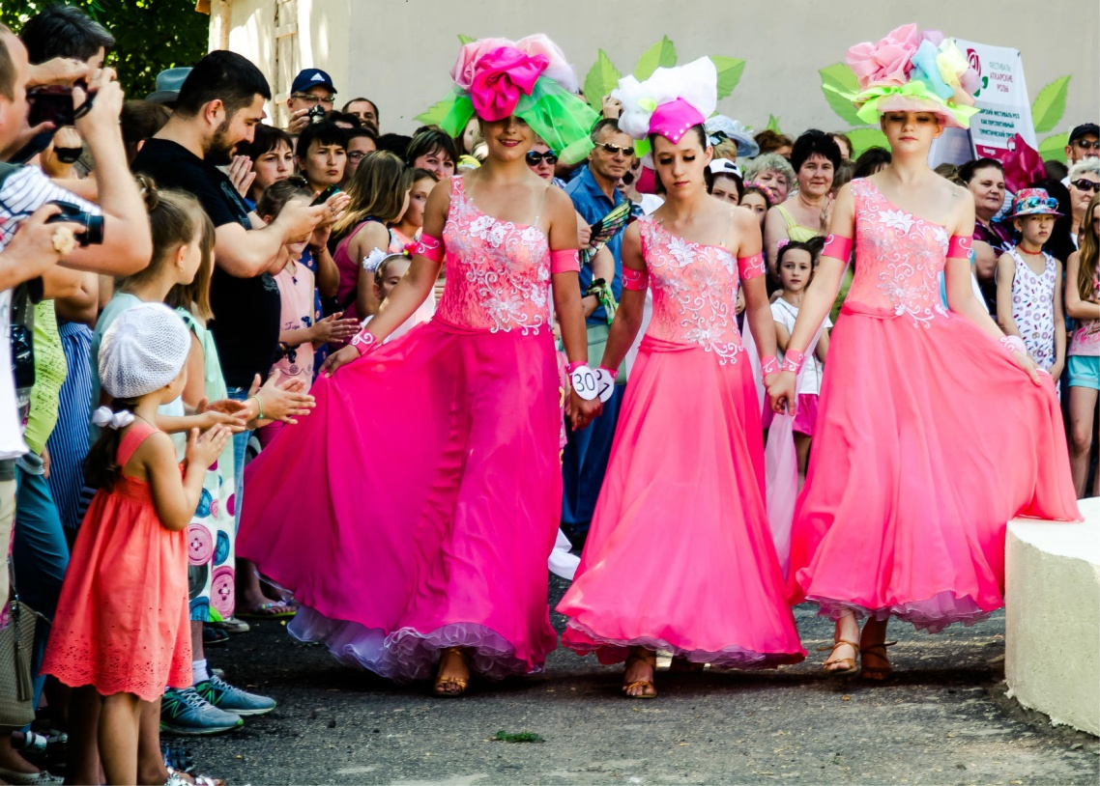
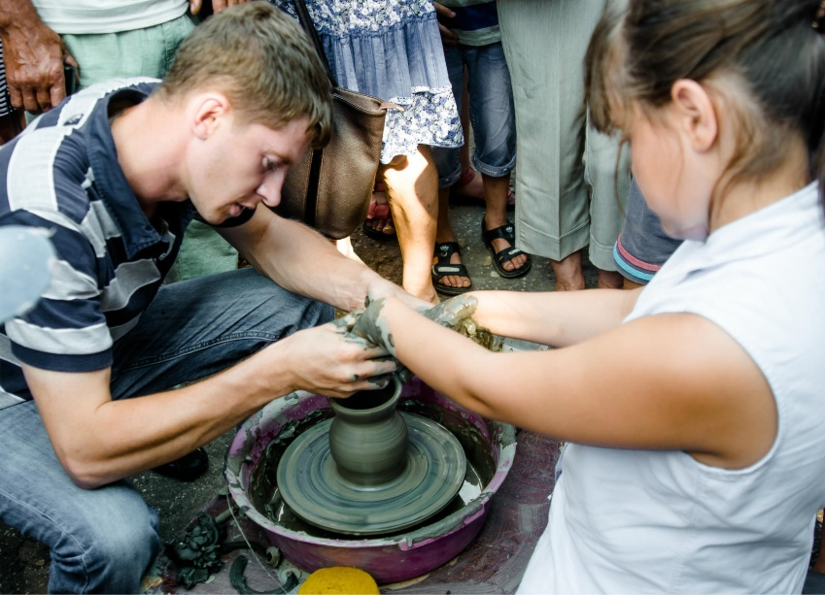
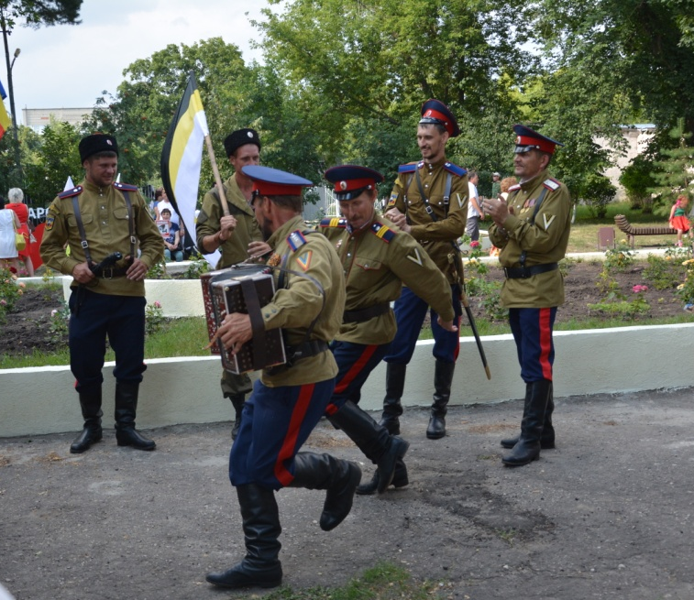

Slide 6
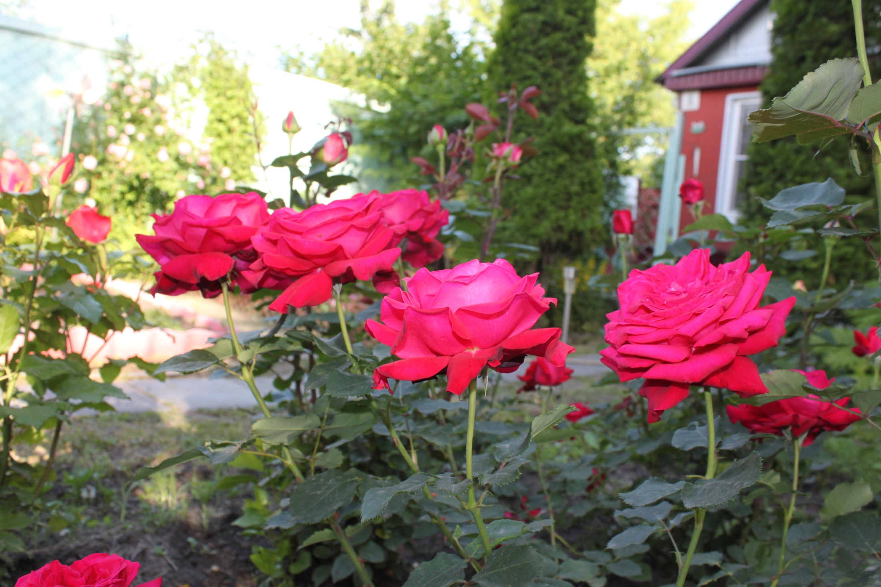
Саратовская область
Аткарский муниципальный район

Slide 7
Саратовская область
Аткарский муниципальный район

Slide 8
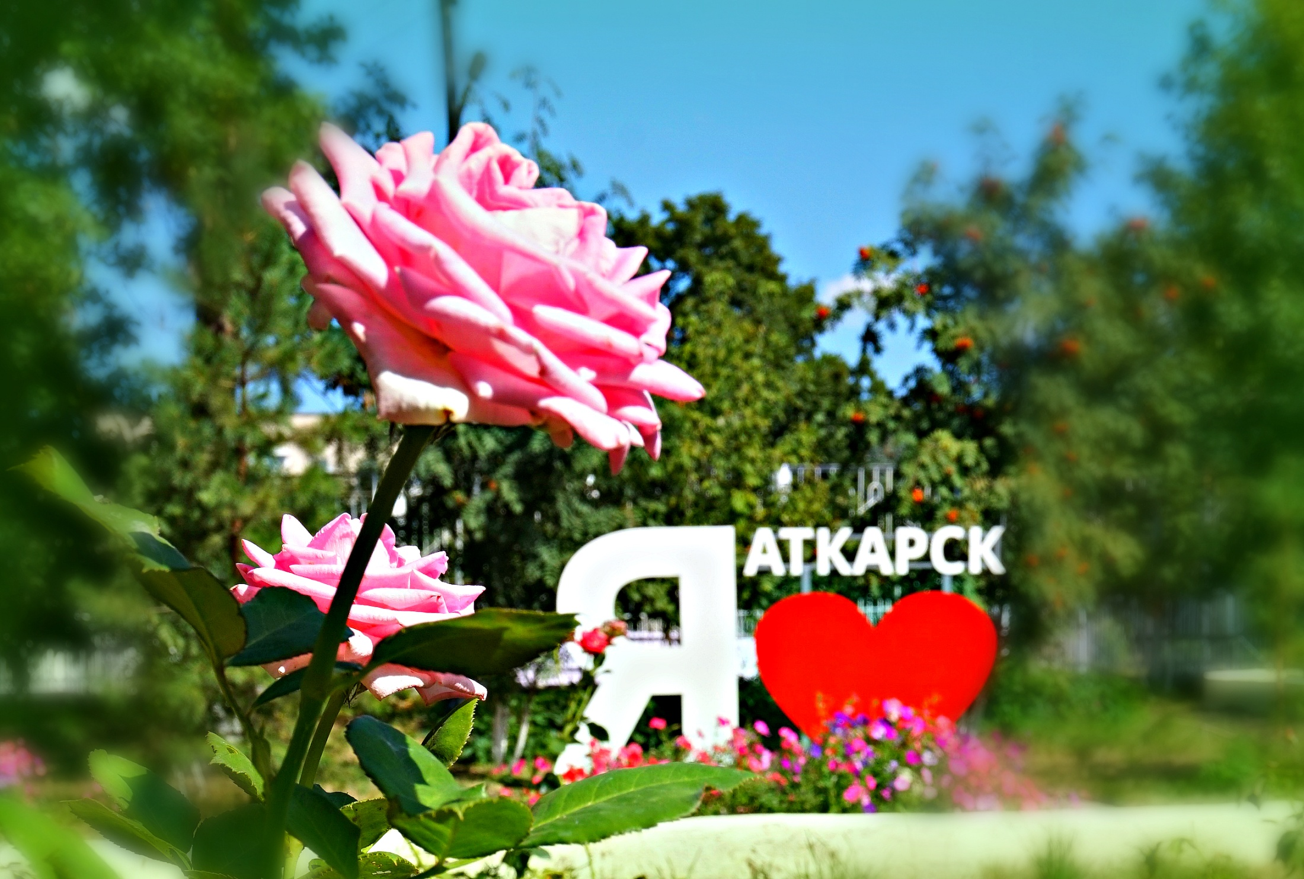
Саратовская область
Аткарский муниципальный район

Slide 9
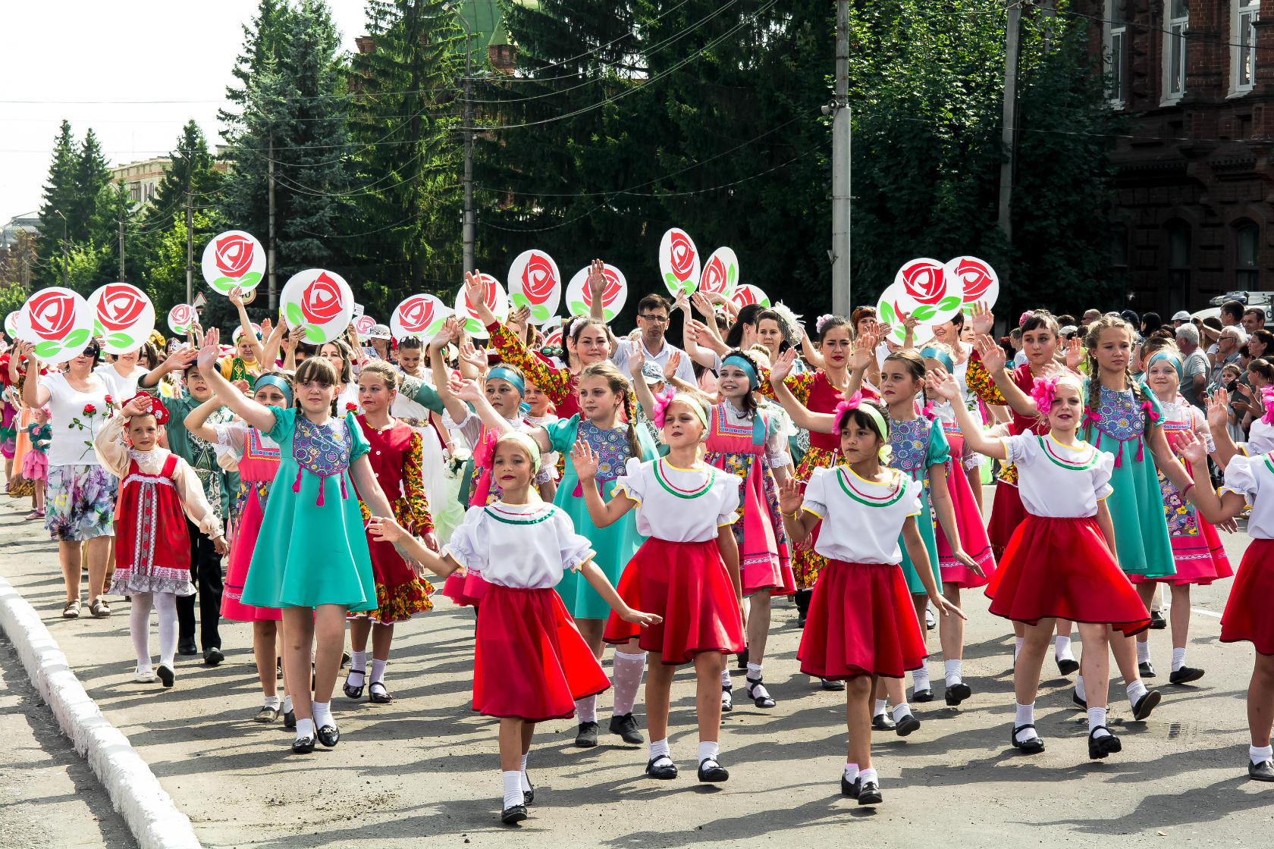

Slide 10
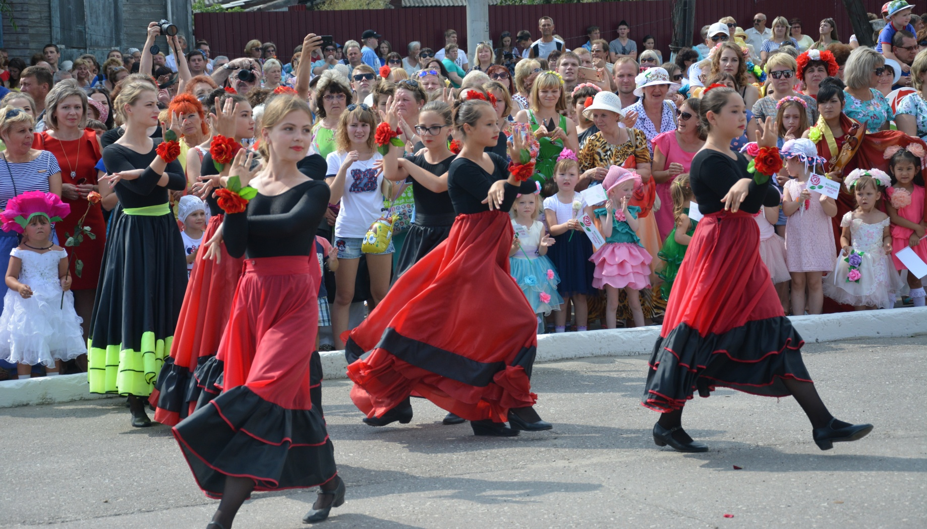

Slide 11
ЗАДАЧИ
разработка концепции (бренд и логотип фестиваля) и формирование программы;
обеспечение инфраструктурных условий проведения фестиваля;
продвижение и популяризация;
взаимодействие с туроператорами и турагентами

Slide 13
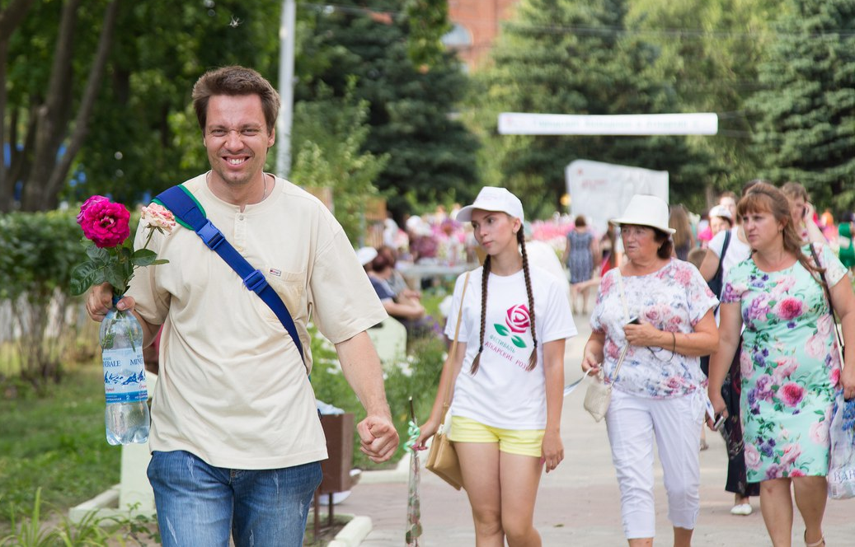

Slide 15
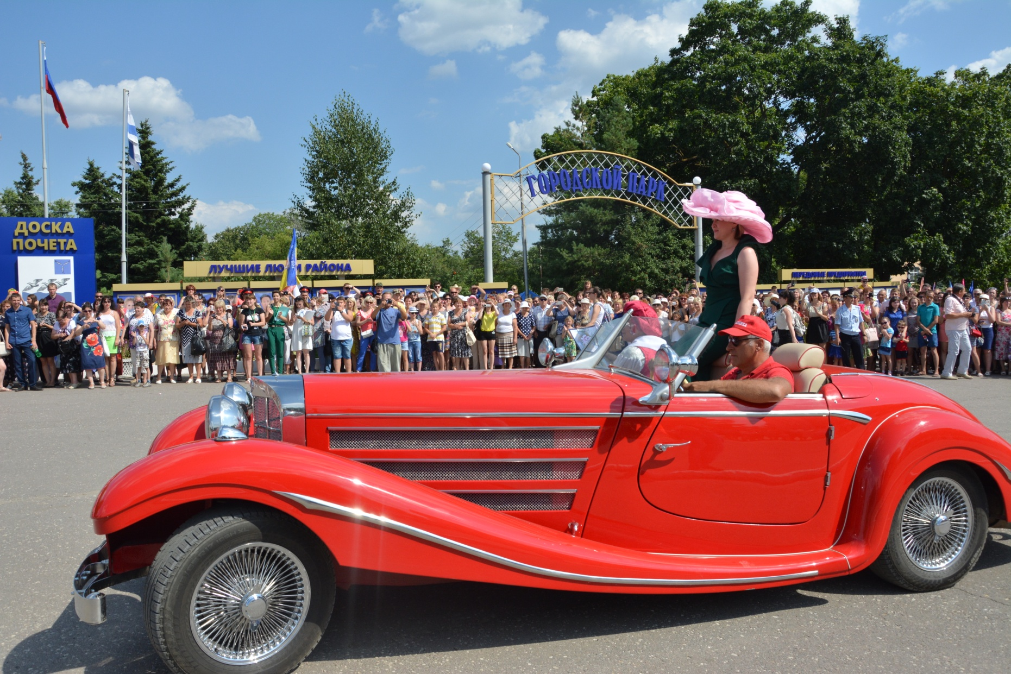

Slide 16
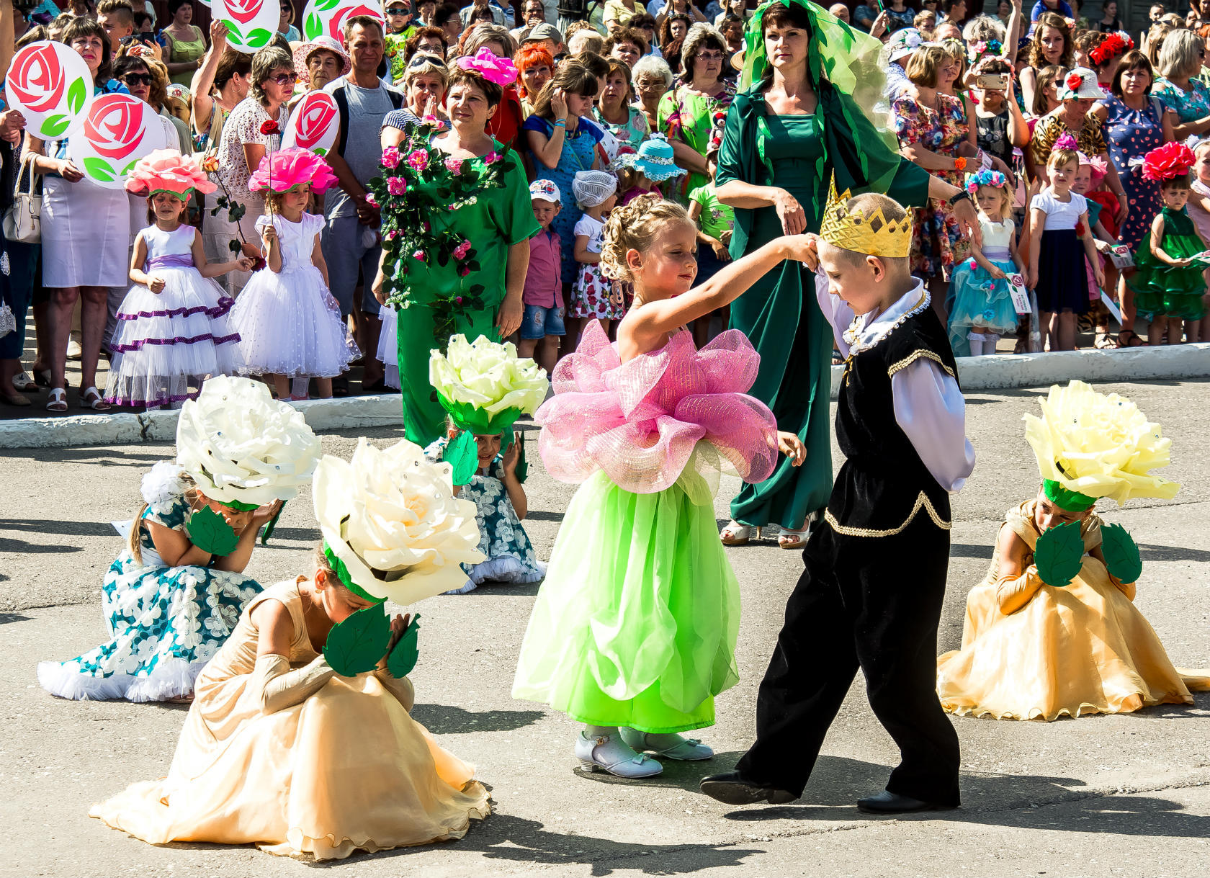

Slide 17
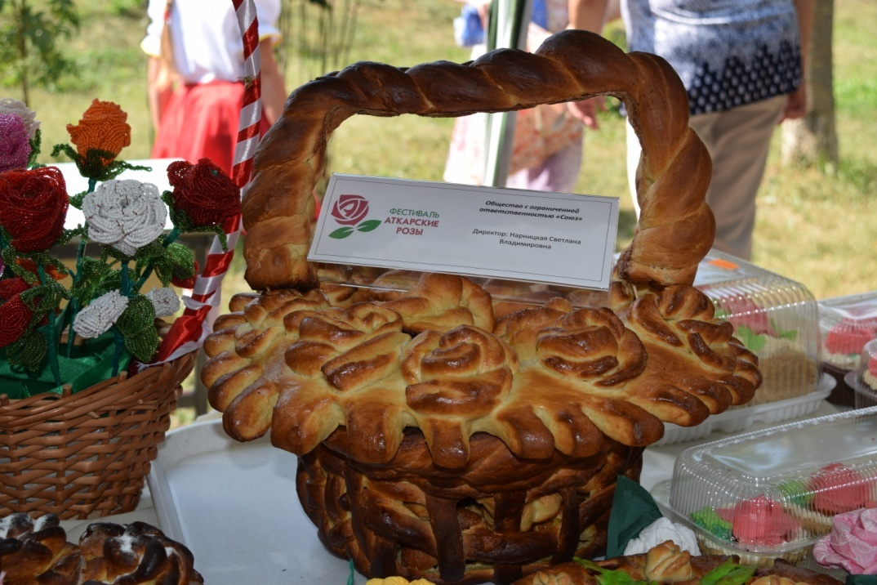
ГАСТРОНОМИЧЕСКАЯ
ПЛОЩАДКА

Slide 18
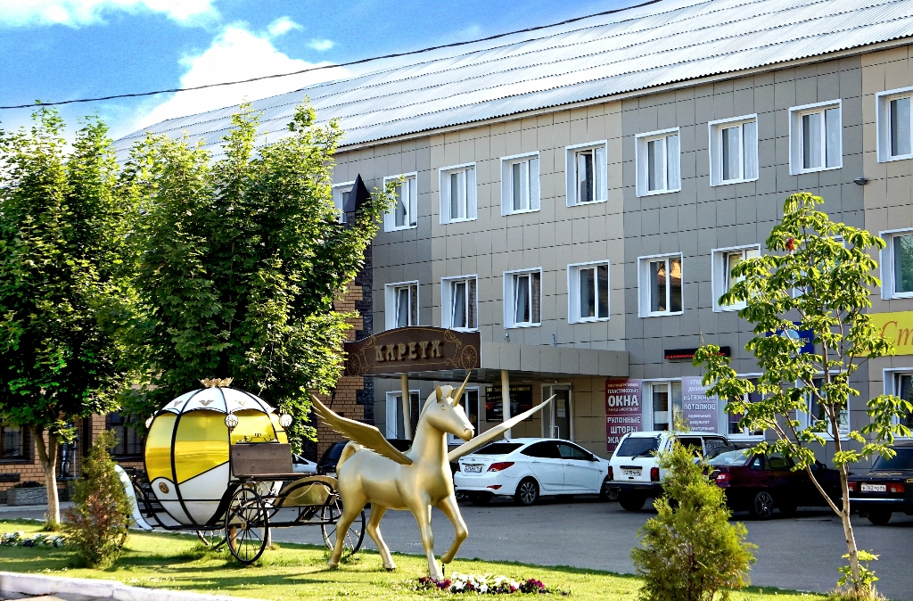
ТОРГОВО-РАЗВЛЕКАТЕЛЬНЫЙ КОМПЛЕКС «КАРЕТА»
Ценовая политика:
от 150 до 3000 рублей

Slide 19
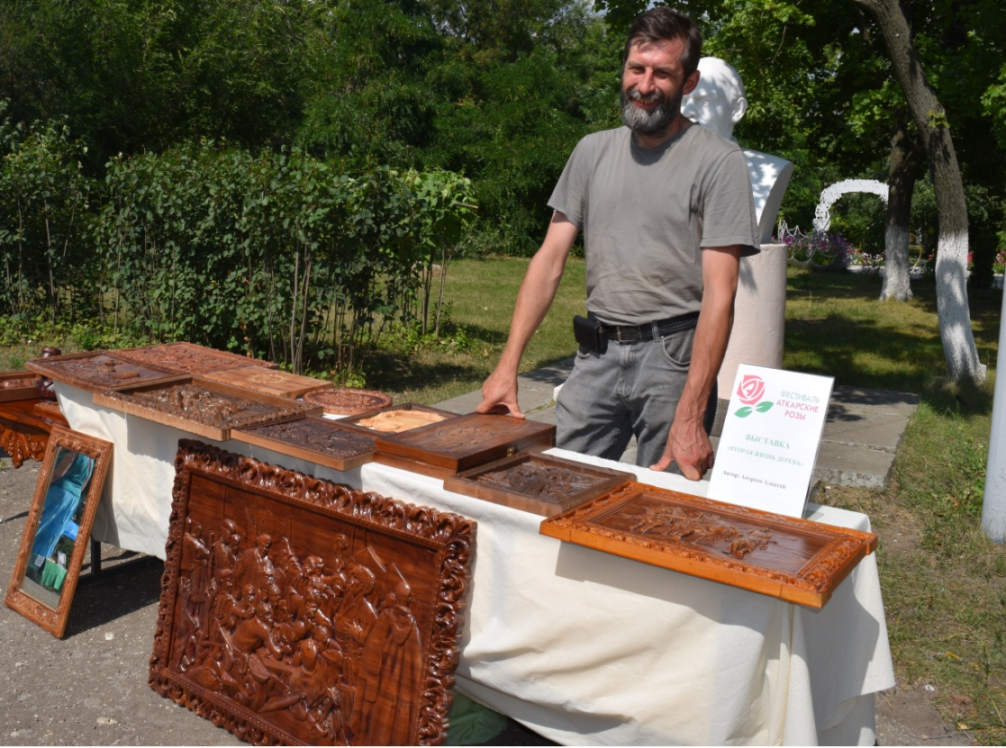
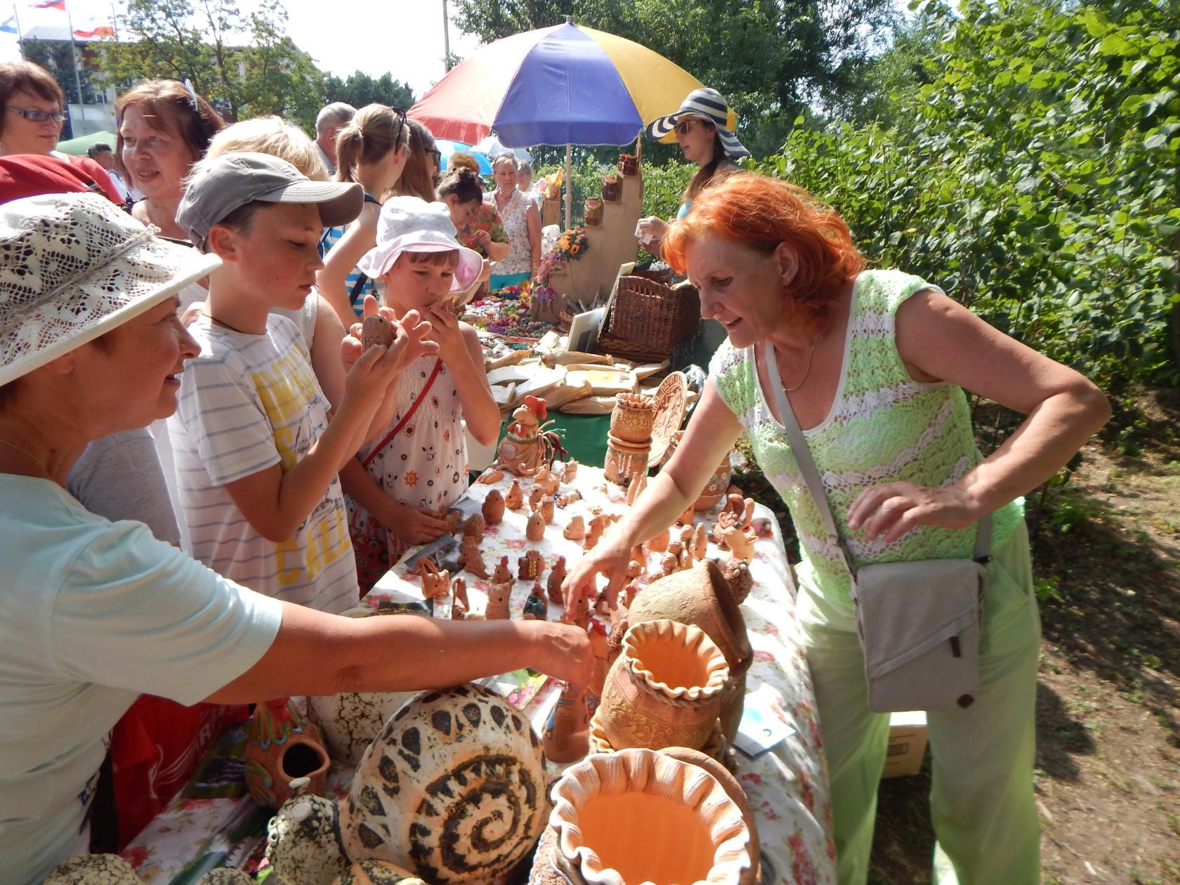
«ГОРОД МАСТЕРОВ»

Slide 20
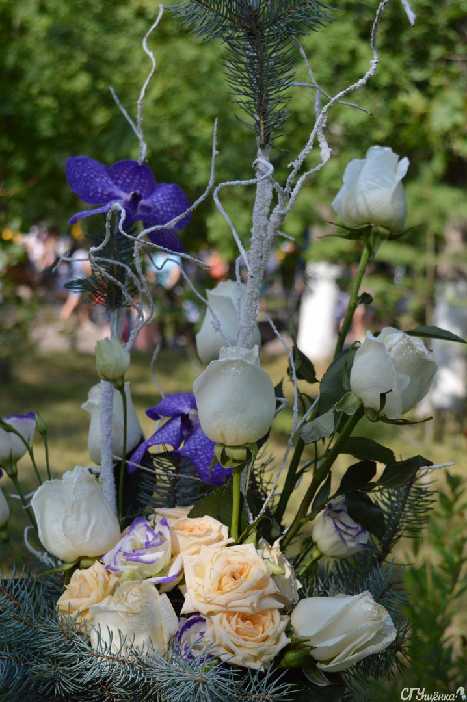
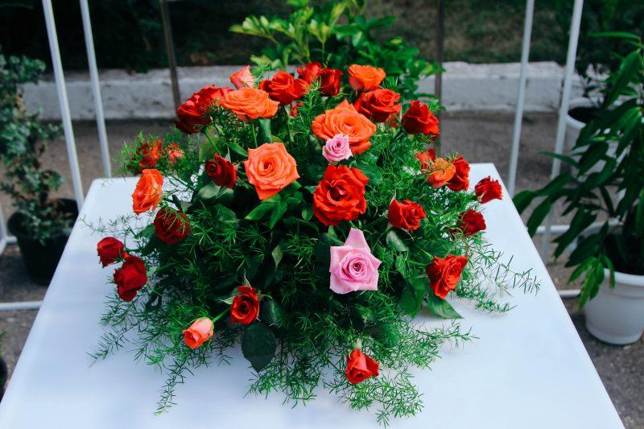
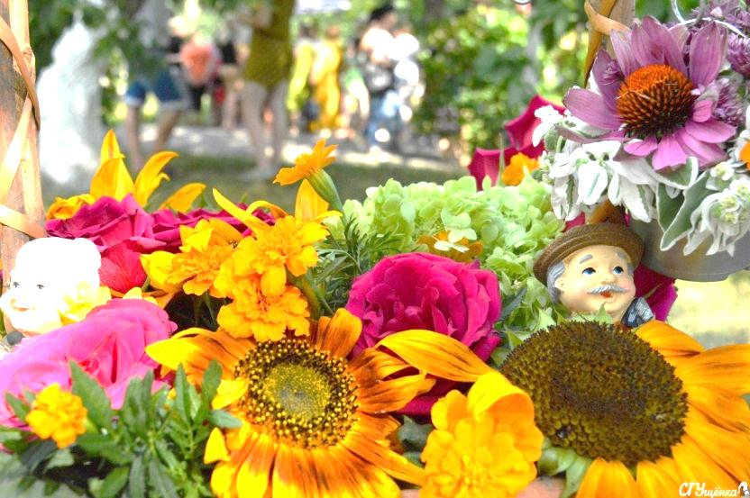
ФЛОРИСТИЧЕСКАЯ ПЛОЩАДКА

Slide 21
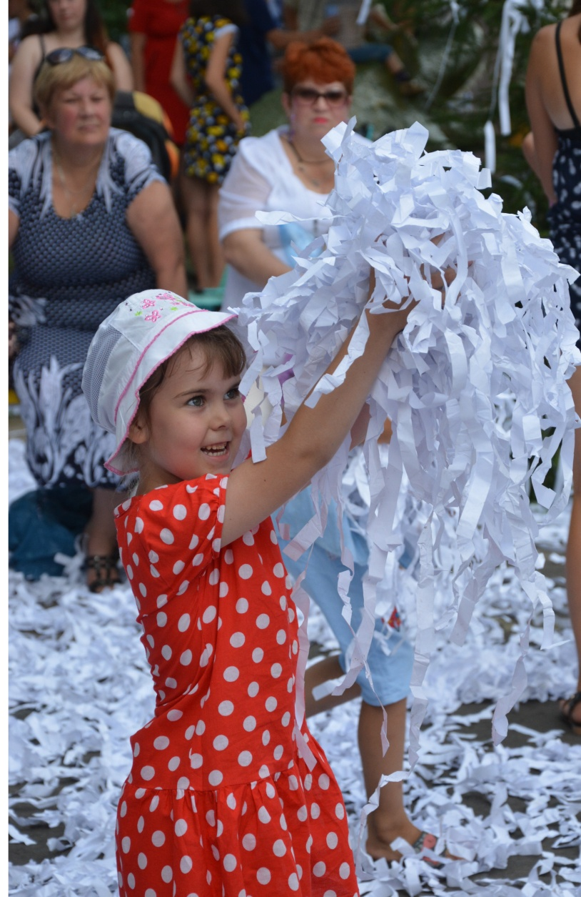
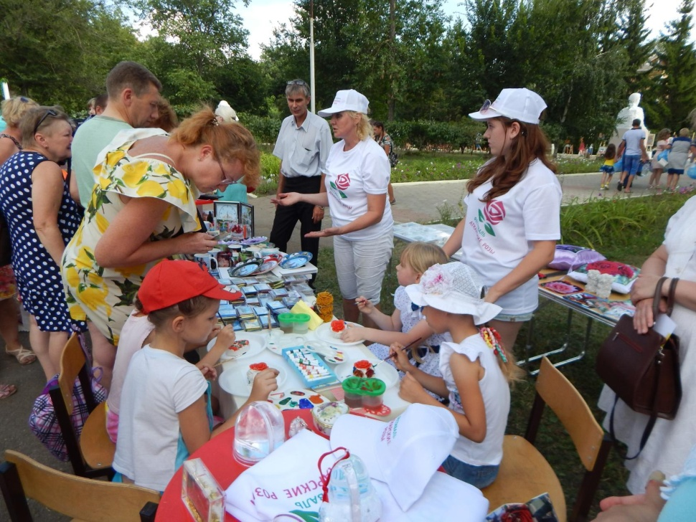
ДЕТСКАЯ ИГРОВАЯ ЗОНА

Slide 22
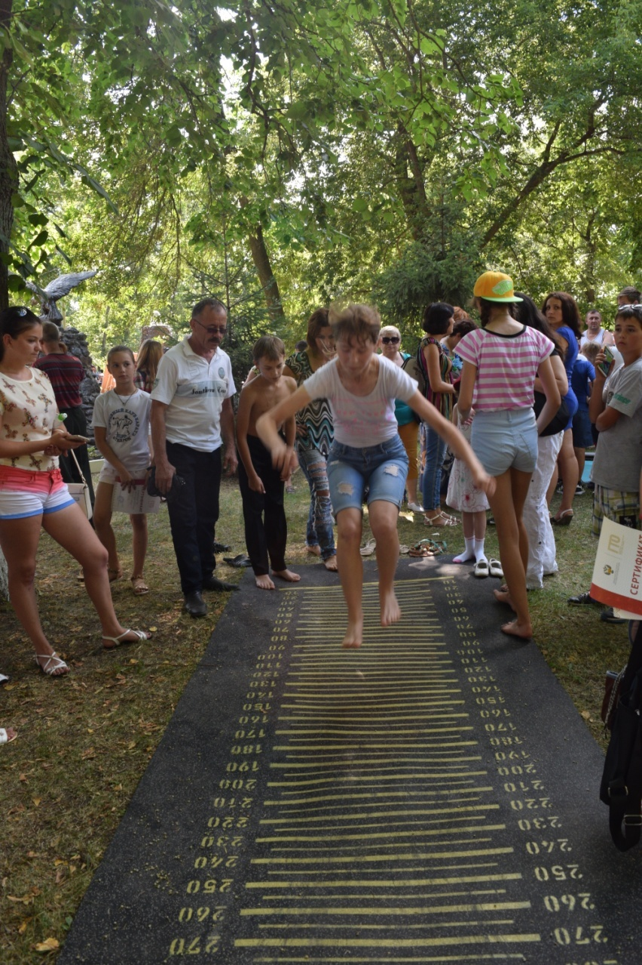
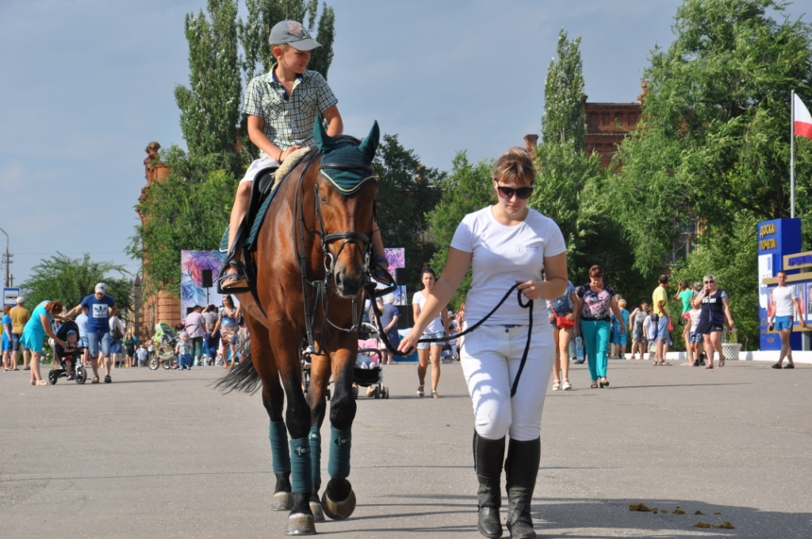
СПОРТИВНЫЕ ПЛОЩАДКИ

Slide 23
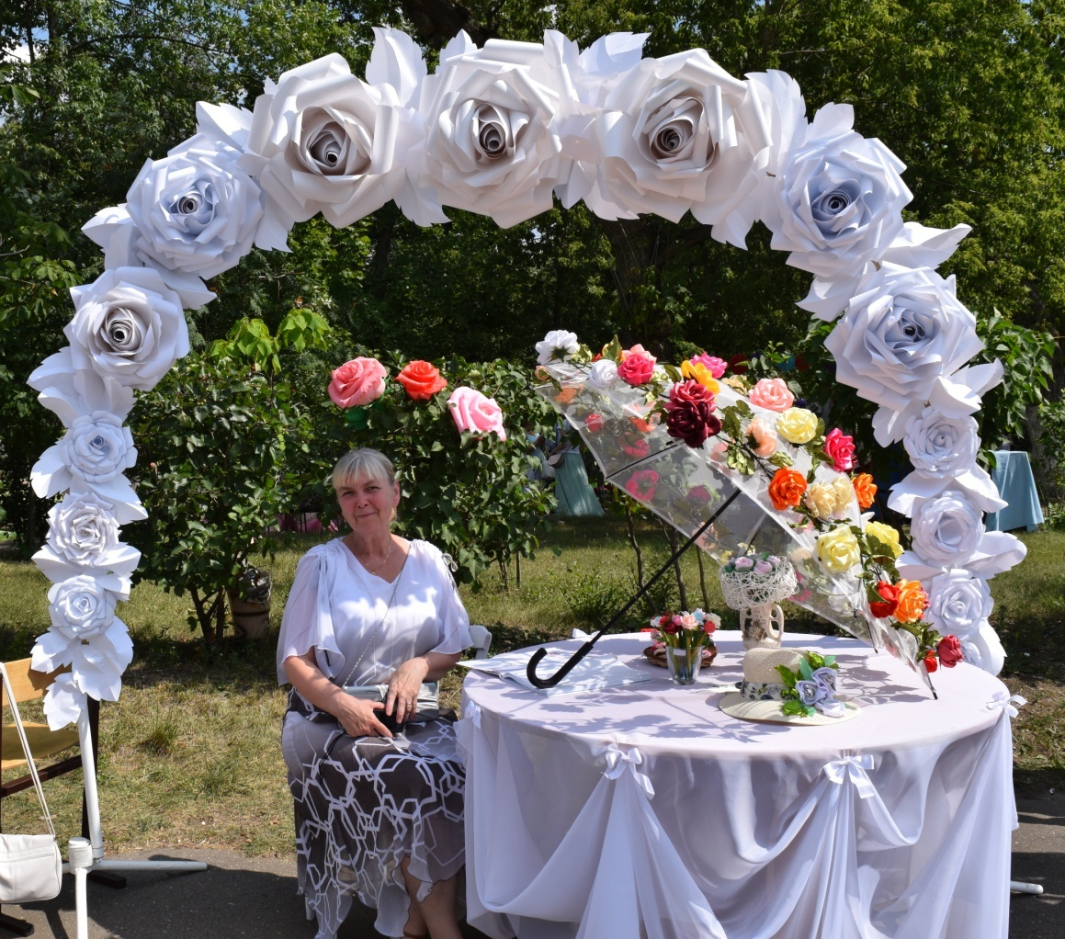
ТВОРЧЕСКИЕ ПЛОЩАДКИ

Slide 24
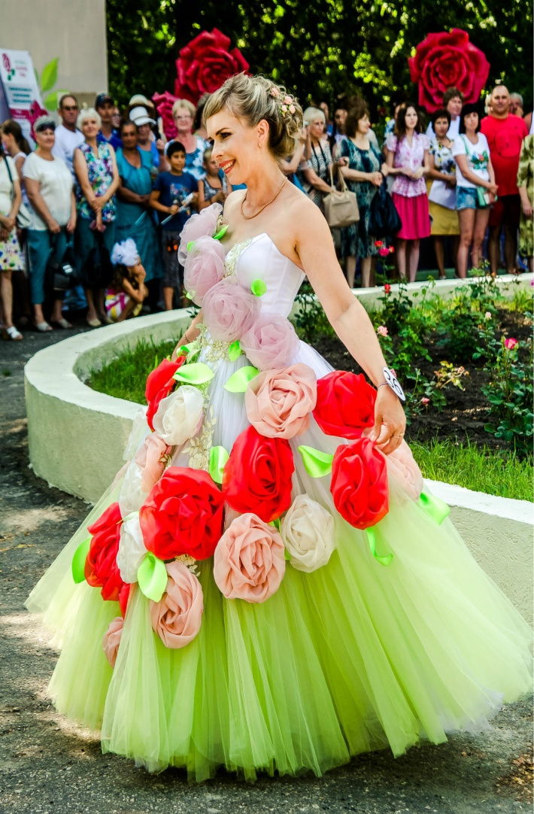
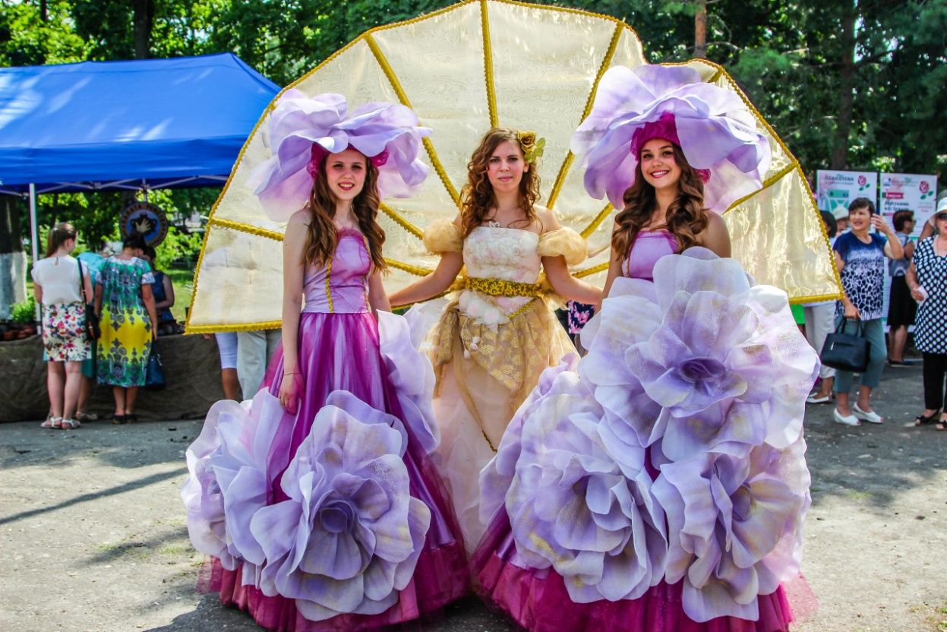
КОНКУРС НА ЛУЧШИЙ КОСТЮМ «АТКАРСКОЙ РОЗЫ»

Slide 25
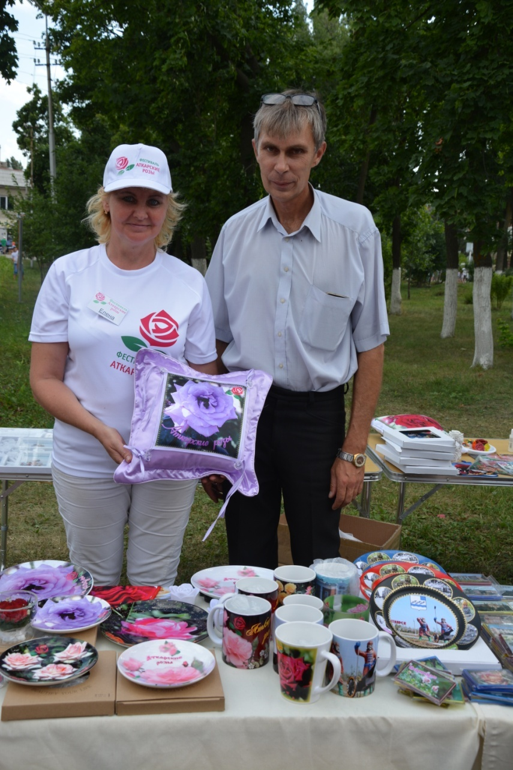
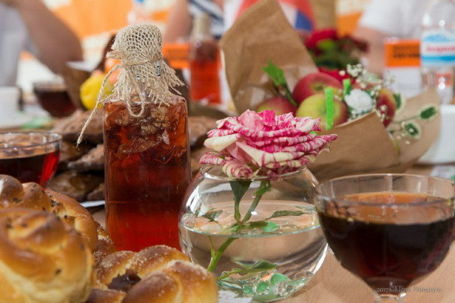
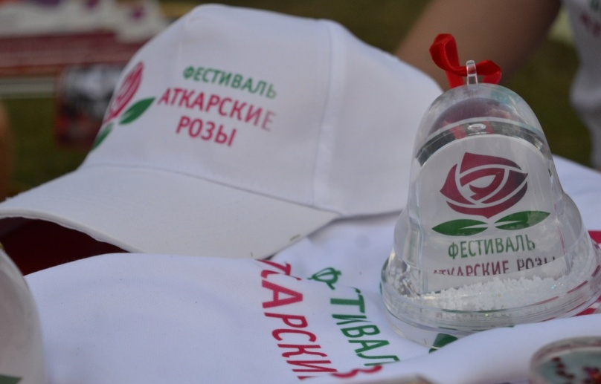
СУВЕНИРНАЯ ПРОДУКЦИЯ

Slide 26
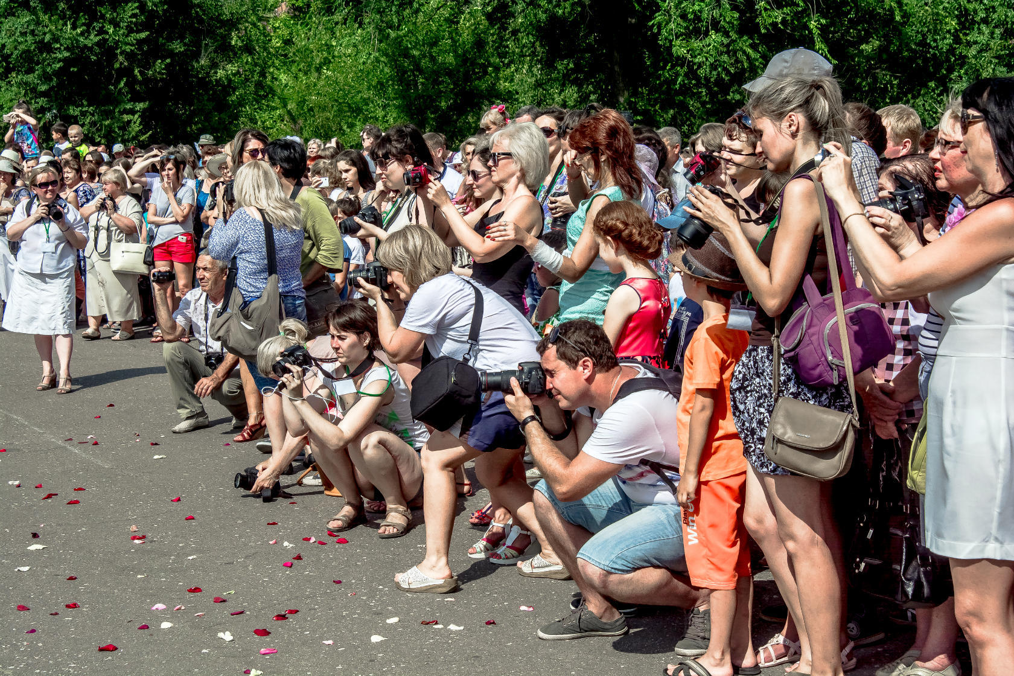
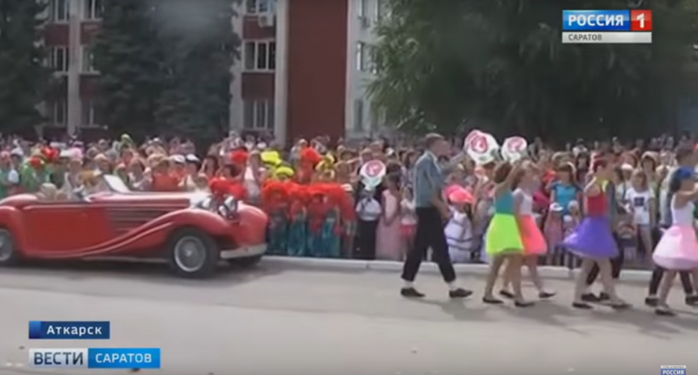
ПРОДВИЖЕНИЕ ФЕСТИВАЛЯ
- АНОНСИРОВАНИЕ В ПЕЧАТНЫХ И ИНТЕРНЕТ-СМИ
- ПРЕСС-ТУР В ДЕНЬ ПРОВЕДЕНИЯ ФЕСТИВАЛЯ
- ОСВЕЩЕНИЕ НА РЕГИОНАЛЬНОМ ТВ

Slide 27
ПРОДВИЖЕНИЕ ФЕСТИВАЛЯ
УЧАСТИЕ В ТУРИСТСКИХ МЕРОПРИЯТИЯХ

Slide 28
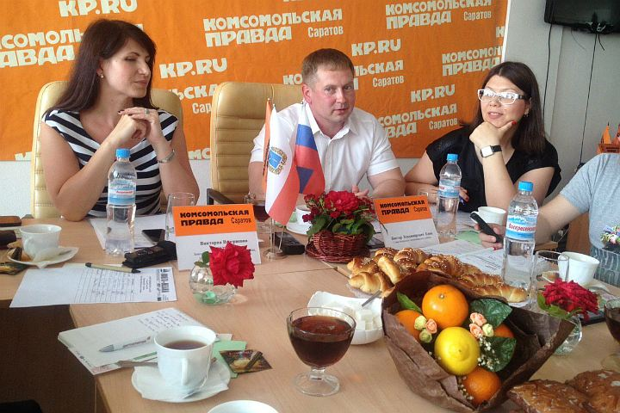
ПРОДВИЖЕНИЕ ФЕСТИВАЛЯ
ПРЕСС-КОНФЕРЕНЦИЯ

Slide 29
ПРОДВИЖЕНИЕ ФЕСТИВАЛЯ
НАРУЖНАЯ РЕКЛАМА

Slide 30
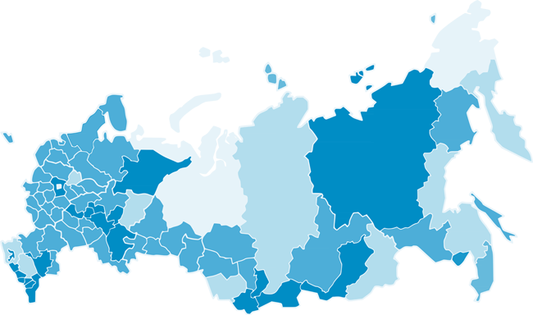
ПРОДВИЖЕНИЕ ФЕСТИВАЛЯ
МЕЖРЕГИОНАЛЬНЫЙ УРОВЕНЬ

Slide 31
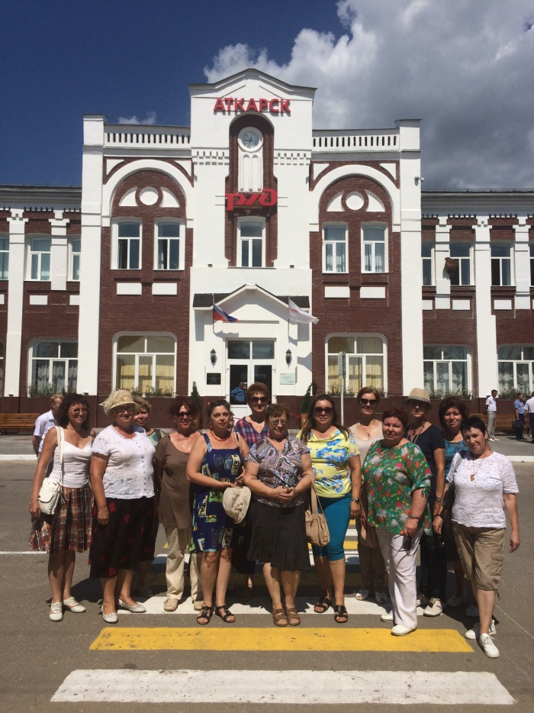
РАБОТА С ТУРОПЕРАТОРАМИ
Организовали туры на фестиваль
24
6
Состоят в Едином реестре туроператоров
11
Работают на рынке внутреннего туризма

Slide 32
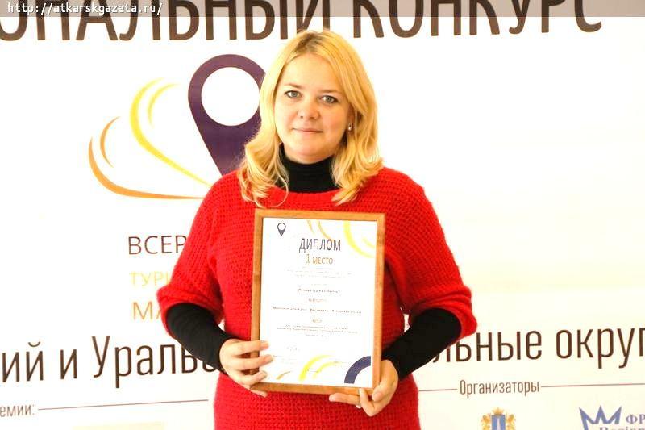
ВСЕРОССИЙСКАЯ ТУРИСТСКАЯ ПРЕМИЯ «МАРШРУТ ГОДА»
Елена Гоголева
менеджер
ООО «Синай»

Slide 33
ИТОГИ
ЭКОНОМИЧЕСКИЙ ЭФФЕКТ
– 1,5 млн. рублей
- розничная торговля – 740 тыс. руб.
- общепит – 330 тыс. руб.
- ремесленники – 300 тыс. руб.
- туристские услуги – 132,0 тыс. руб.

Slide 34
ИТОГИ
СОЦИАЛЬНЫЙ ЭФФЕКТ
- повышение заинтересованности фермеров, садоводов, любителей и профессиональных розоводов в проведении крупного событийного мероприятия

Slide 35
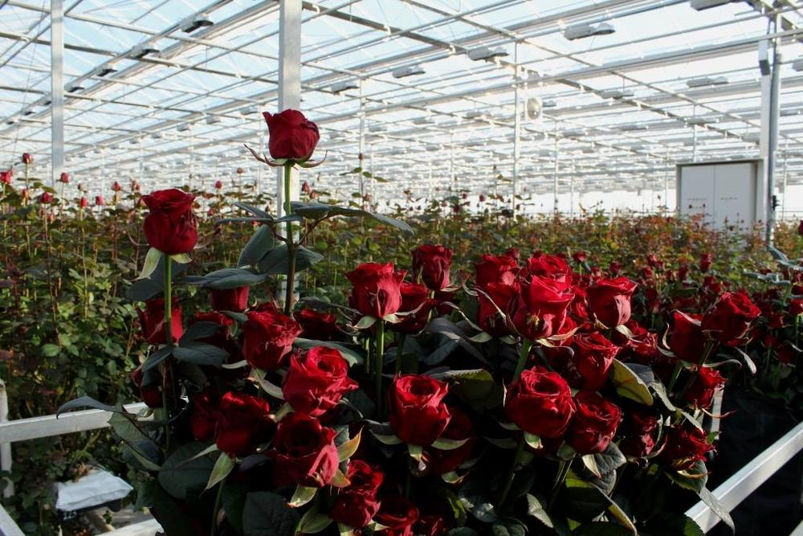
ПЕРСПЕКТИВЫ
СОЗДАНИЕ ТЕПЛИЦЫ (розария)

Slide 36
ПЕРСПЕКТИВЫ
РАЗВИТИЕ ТУРИСТСКОГО ПОТЕНЦИАЛА АТКАРСКОГО РАЙОНА
МУЗЕИ
4
ПАРКИ
2
РОД-НИКИ
5
ЦЕРКВИ
12
ГОСТИ-НИЦЫ
2
ОБЪЕКТЫ ПИТАНИЯ
10
БАЗЫ
ОТДЫХА
1
МНОГОДНЕВНЫЕ ТУРЫ

Slide 37
Саратовская область
Аткарский муниципальный район

